Slide 1
第06节：数据持久化
Egg.js基础教程
晓舟报告出品
xiaozhoubg.com

Slide 2
概述
数据持久化
1. 应用程序的数据通常存储在数据库中。
2. 我们使用MySQL数据库实现数据的持久化。
3. 为了更方便的操作mysql，我们使用sequelize（ORM框架）管理数据层的代码。

Slide 3
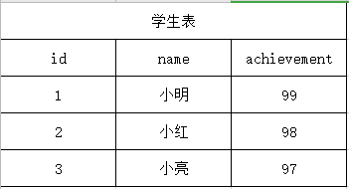
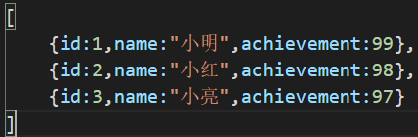
ORM（对象关系映射）
对象关系映射（Object Relational Mapping，简称ORM）
1. 将数据从对象的形式，转换成表格的形式。
2. sequelize是一个基于node的orm框架
3. 通过egg-sequelize，可以直接使用sequelize提供的方法操作数据库，而不需要动手写SQL语句。

Slide 4
安装sequelize
在Egg项目中安装和使用sequelize步骤如下：
1. 下载egg-sequelize：npm install --save egg-sequelize msyql2
2. 在plugin.js文件中引入插件
3. 在config.default.js文件中配置数据库连接
4. 在app/model文件中创建数据模型
5. 添加app.js文件，初始化数据库。
参考sequelize文档：https://github.com/demopark/sequelize-docs-Zh-CN/tree/v5

Slide 5
plugin.js
在plugin.js文件中引入egg-sequelize
module.exports = {
sequelize: {
enable: true,
package: 'egg-sequelize'
}
};

Slide 6
config.default.js
在config.default.js文件中配置egg-sequelize
config.sequelize = {
dialect: 'mysql',
database: xzbg,
host: 'localhost',
port: 3306,
username: 'root',
password: '123456'
}

Slide 7
数据类型
MySQL数据类型与sequelize数据类型对应如下
1. STRING => varchar(255)
2. INTEGER => int
3. DOUBLE => double
4. DATE => datetime
5. TEXT => text

Slide 8
model
在app/model目录中创建clazz.js文件，对应数据库中的clazz表
module.exports = app => {
const {STRING} = app.Sequelize;
//默认情况下,sequelize将自动将所有传递的模型名称(define的第一个参数)转换为复数
const Clazz = app.model.define('clazz', {
name: STRING,
})
return Clazz;
}

Slide 9
app.js
在项目根目录中创建app.js文件，初始化数据库。
module.exports = app => {
app.beforeStart(async function() {
// await app.model.sync({ force: true }); // 开发环境使用，会删除数据表
await app.model.sync({});
});
};

Slide 10
数据操作
在controller中实现数据的增删改查
说明：在真实项目中，controller和操作数据的逻辑要分离，以便于项目的扩展与维护。
this.app.model.Clazz.findAll(); //查询数据
this.app.model.Clazz.findAll({where:{id:1}}) //通过where设置查询条件
this.app.model.Clazz.create({name:“xx”}); //添加数据
this.app.model.Clazz.update({name: “xx”},{where:{id:1}}); //通过条件修改数据
this.app.model.Clazz.destroy({where:{id:1}}); //通过条件删除数据

Slide 11
添加外键
在Student通过associate属性指定外键
1. 创建一个名为clazz的班级表，包含id和name两个字段
2. 学生的模型中添加如下代码，新增外键。
Student.associate = function() { //所属与那本书，指向书籍的主键
app.model.Student.belongsTo(app.model.Clazz,{
foreignKey: 'clazz_id',
as:'clazz'
})
}

Slide 12
多表联查
通过外键查询外键关联数据：
let StudentList = await this.app.model.Student.findAll({
include:[
{
model:this.app.model.Clazz,
as:"clazz"
}
]
});

Slide 13
课后练习
制作学生成绩管理功能，数据存储在mysql中，要求如下
1. 实现班级列表的查看、添加、删除功能。
2. 实现学生列表的查看、添加、删除功能。
3. 学生字段包括，id、姓名、成绩、班级名称。
前端：Vue + Element_UI + axios
后端：Egg + sequelize + MySQL

